Slide 1
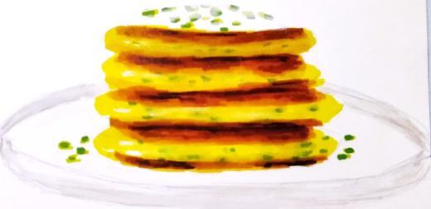
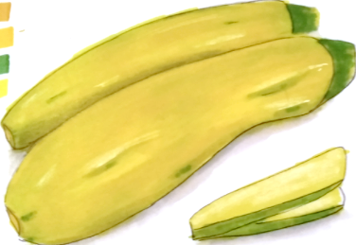
Цукини
Ингредиенты:
1.5 фунта цукини
Соль
Перец
Красный лук
2 средних яйца
150 г мягкого сыра
150 г муки
Для соуса:
Йогурт
Чеснок
Лук
Соль
Перец
Рецепт:
Натрите цукини на терке. Добавте 1 ложку соли. Оставте на 20 мин. Выжмите жидкость из цукини. Нарежте красный лук. Взбейте яйца. Перемешайте все ингредиенты. Добавте соль и перец. Придайте форму оладушек и пожарьте на оливковом масле. Выложите на бумагу, чтобы масло впиталось.
Соус:
Выжать чеснок в йогурт, добавить лук, соль, перец.

